Slide 1


Slide 2

تنظيم حصص الأسبوع التربوي السادس
اليوم 4 -
اليوم 1 -
تقويم فردي: الطلاقة / التحدث
تقويم جماعي موجه : فهم المقروء+ الظواهر اللغوية
تقويم جماعي موجه : فهم المسموع
اليوم 5 -
اليوم 2 -
تصحيح وتفريغ النتائج
تصحيح الإنجازات الكتابية
اليوم 3 -
تقويم جماعي موجه :الإنتاج الكتابيّ
تقويم فردي: الطلاقة / التحدث

Slide 3




هيكلة حصة اليوم
-01 افتتاح الحصة
ترحيب
تدبير السلوك
- 02فهم المقروء – توظيف الظواهر اللغوية
تقويم جماعي : فهم المقروء/ توظيف الظواهر اللغوية

Slide 4

هدف الحصة
تقويم فهم المقروء وتوظيف الظواهر اللغوية

Slide 5
الكفايات المعنية بالاختبار – المستوى 2
تقويم فردي لمهارة الطلاقة (LF1,LF2 ) ؛
تقويم فردي لكفاية التحدث (PO1, PO2)؛
تقويم جماعي لكفاية فهم المسموع ) (CO1,CO2؛
تقويم جماعي لكفاية توظيف المعجم ( V1,V2)؛
تقويم جماعي لكفاية فهم المقروء((LC1؛
تقويم جماعي لكفاية توظيف الظواهر اللغوية (OL2 ) ؛
تقويم جماعي لكفاية الإنتاج الكتابي (PE1) .

Slide 6

افتتاح الحصة
افتتاح الحصة
ترحيب ؛
تدبير السلوك.

Slide 7




مرحبا بكم . سننطلق في حصة اللغة العربية .
اختــتام الحــصة
تقويم فهم المقروء وتوظيف الظواهر اللغوية
افتتاح الحصة

Slide 8



قبل أن نبدأ حصة اليوم سأخبركم عن شروط الحصول على نجمة التميز.
في كل حصة سيفوز ثلاثة منكم بالنجمة.
اختــتام الحــصة
تقويم فهم المقروء وتوظيف الظواهر اللغوية
افتتاح الحصة
أُنْصِتُ وأَنْتَبِهُ جَيِّداً لِلدَّرْسِ.
دونَ أَن أَقِف، أَرْفَعُ أُصْبُعي لِلْإجابَةِ.

Slide 9


قبل أن نبدأ حصة اليوم سأخبركم عن شروط الحصول على نجمة التميز.
في كل حصة سيفوز ثلاثة منكم بالنجمة.
اختــتام الحــصة
تقويم فهم المقروء وتوظيف الظواهر اللغوية
افتتاح الحصة

Slide 10
اليوم الأول
تمرير جماعي
تقويم المعجم وفهم المقروء؛
توظيف الظواهر اللغوية المدروسة.

Slide 11
موجهات تمرير رائز المعجم
1. يمرر رائز المعجم جماعيا وتحرر الإجابات على كراسة التقويم؛
3. يشرح الأستاذ المطلوب من المتعلمين(ات)، ويقدم التمرين جملة جملة لتخفيف الحمولة المعرفية؛
4. بعد كل جملة يترك لهم مدة كافية للإجابة كتابة على أوراقهم؛
5. يقرأ الأستاذ الكلمات ويطلب من المتعلمين كتابة الضد المناسب لكل كلمة.

Slide 12
موجهات تمرير رائز فهم المقروء
1. يمرر رائز فهم المقروء جماعيا وتحرر الإجابات على كراسة التقويم؛
2. يوجه الأستاذ المتعلمين إلى قراءة النص؛
3. يقرأ الأستاذ السؤال ويشرح المطلوب للمتعلمين، ويقدم لهم التمارين بشكل متدرج واحدا فواحدا ؛
4. بعد كل تمرين يترك لهم مدة كافية لاختيار الجواب الصحيح وكتابته على الكراسة.

Slide 13
موجهات تمرير رائز توظيف الظواهر اللغوية
1. يمرر رائز توظيف الظواهر جماعيا وتحرر الإجابات على كراسة التقويم؛
2. يوجه الأستاذ المتعلمين إلى الأسئلة المعروضة على الشاشة؛
3. يشرح الأستاذ المطلوب للمتعلمين، ويقدم لهم التمرين بشكل متدرج.

Slide 14
المعجم
توجيه المتعلمين إلى ملاحظة الصور؛
2. توجيه المتعلمين إلى تمرين المعجم V2-V1؛
يقرأ الأستاذ السؤال 1 ثم السؤال 2 ويطالب المتعلمين بالإجابة.

Slide 15

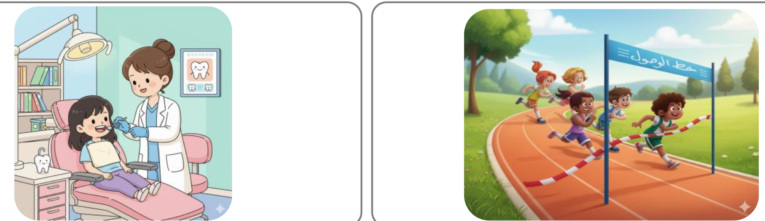
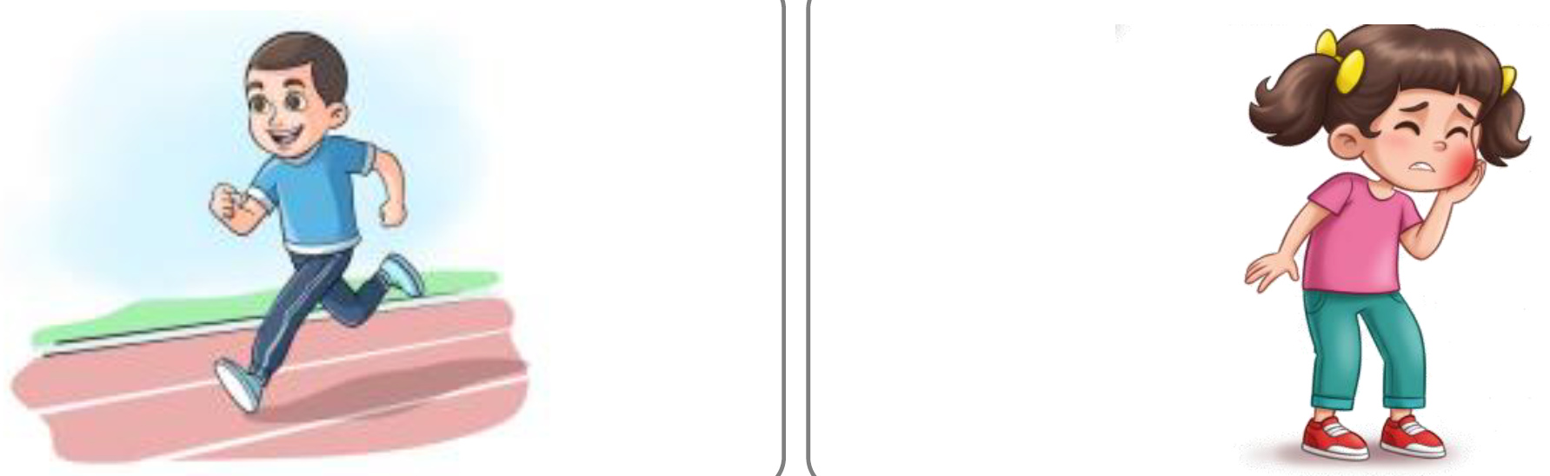
يتم عرض صور التمرين 1 إذا لم تكن واضحة في النسخ الورقية – يقرأ الأستاذ التعليمية
اختــتام الحــصة
تقويم فهم المقروء وتوظيف الظواهر اللغوية
افتتاح الحصة
التمرين 1

Slide 16
يقرأ الأستاذ التعليمية
اختــتام الحــصة
تقويم فهم المقروء وتوظيف الظواهر اللغوية
افتتاح الحصة
التمرين 2

Slide 17
فهم المقروء
تمرير جماعي
تقويم فهم المقروء

Slide 18
فهم المقروء LC1
توجيه المتعلمين إلى قراءة النص مرتين؛
2. توجيه المتعلمين إلى أسئلة الفهم؛
يقرأ الأستاذ السؤال الأول ويطالب المتعلمين بالإجابة، ثم يقرأ السؤال الثاني ويطالب المتعلمين بالإجابة، وهكذا إلى أن يكمل الأسئلة؛

Slide 19
توظيف الظواهر اللغوية
تمرير جماعي
توظيف الظواهر اللغوية المدروسة

Slide 20
سترتبون كلمات للحصول على جمل مفيدة.
اختــتام الحــصة
تقويم فهم المقروء وتوظيف الظواهر اللغوية
افتتاح الحصة
التمرين الأول

Slide 21
يقرأ الأستاذ متن السؤال ويدعو التلاميذ إلى تركيب الجملة الأولى ثم الثانية ثم الثالثة على كراساتهم في المكان المناسب.
اختــتام الحــصة
تقويم فهم المقروء وتوظيف الظواهر اللغوية
افتتاح الحصة
التمرين الأول

Slide 22
يقرأ الأستاذ متن السؤال ويدعو التلاميذ إلى إدخال "ال" على الكلمات المقترحة.
اختــتام الحــصة
تقويم فهم المقروء وتوظيف الظواهر اللغوية
افتتاح الحصة
التمرين الثاني

Slide 23

اختــتام الحــصة
الإنتاج الكتابي
الإملاء
تقويم فهم المسموع
رائز فهم المسموع
فهم المسموع CO1 – CO2

Slide 24
- تمرير جماعي على كراسة التقويم.
- تسميع النص مرتين، بعد شد انتباه كل المتعلمين.
- يقرأ الأستاذ السؤال بتأن مع الاقتراحات. يشرح المطلوب دون التلميح بالجواب. يشرح كيفية الإجابة.
- بعد أن يتأكد من فهم المطلوب، يعطي الأستاذ إشارة البدء في الجواب.
- لا يمر الأستاذ إلى السؤال الموالي إلا بعد الإجابة عن السؤال السابق.
- يجيب المتعلمون عن كل سؤال بوضع علامة (x) تحت أو أمام الجواب الصحيح حسب المطلوب في السؤال .
- في السؤال الخاص بترتيب مشاهد الحكاية، يسمع الأستاذ المقطع المكتوب تحت كل مشهد قبل أن يبدأ المتعلمون في الترتيب.
- تصحيح الإنجازات بناء على عناصر الإجابة.
موجهات تمرير رائز فهم المسموع

Slide 25
فهم المسموعCO1-CO2
توجيه المتعلمين إلى الاستماع إلى النص؛
2. توجيه المتعلمين إلى أسئلة فهم المسموع؛
يقرأ الأستاذ السؤال الأول ويطالب المتعلمين بالإجابة، ثم يقرأ السؤال الثاني ويطالب المتعلمين بالإجابة، وهكذا إلى أن يكمل الأسئلة؛

Slide 26

خذوا الكراسات، بعد سماع الحكاية سوف تجيبون عن الأسئلة.
اختــتام الحــصة
تقويم فهم المسموع والإنتاج الكتابي
افتتاح الحصة

Slide 27
يسمع الأستاذ النص للمتعلمين ثلاث مرات.
اختــتام الحــصة
تقويم فهم المسموع والإنتاج الكتابي
افتتاح الحصة
تسميع النص مرتين
سوسة.. عَدُوَّةُ ٱلْبَياضِ
تَسْتَيْقِظُ "سوسة" ٱلْمُشاغِبَةُ داخِلَ فَمِ طِفْلٍ.
إِنَّها جائِعَةٌ وَتَبْحَثُ عَنْ بَقايا ٱلْحَلْوى بَيْنَ ٱلْأَسْنانِ. تَزْحَفُ " سوسة " ٱلْعَنيدَةُ بِبُطْءٍ نَحْوَ سِنٍّ أَبْيَضَ، وَتَتْرُكُ عَلَيْهِ بُقْعَةً سَوْداءَ صَغيرَةً، ثُمَّ تَنْتَقِلُ إِلى سِنٍّ آخَرَ وَتَنْقُرُهُ وَهِيَ تَضْحَكُ. تَتَحَرَّكُ ٱلْأَسْنانُ في خَوْفٍ، فَيَشْعُرُ ٱلطِّفْلُ بِٱلْأَلَمِ، وَيَنْهَضُ مُسْرِعاً نَحْوَ ٱلْمِغْسَلَةِ.

Slide 28
يسمع الأستاذ النص للمتعلمين ثلاث مرات.
اختــتام الحــصة
تقويم فهم المسموع والإنتاج الكتابي
افتتاح الحصة
تَظْهَرُ فُرْشاةُ ٱلْأَسْنانِ حامِلَةً ٱلْمَعْجونَ. تَتَحَرَّكُ ٱلْفُرْشاةُ بِنَشاطٍ: يَميناً وَيَساراً، تَصْعَدُ لِلْأَعْلى وَتَنْزِلُ لِلْأَسْفَلِ. تَرْتَجِفُ سوسة ، وَتَتَراجَعُ خائِفَةً. إِنَّها تُحاوِلُ أَنْ تَهْرُبَ ٱلْآنَ، قَبْلَ أَنْ يَجْرُفَها ٱلْماءُ وَتَخْتَفِيَ تَماماً.
أَخيراً، ها قَدِ ٱسْتَعادَتِ ٱلْأَسْنانُ قُوَّتَها، وَبَياضَها ٱلنّاصِعَ مِنْ جَديدٍ.
-

Slide 29
اختتام الحصة
ماذا تعلمتم؟
واجباتكم المنزلية.

Slide 30

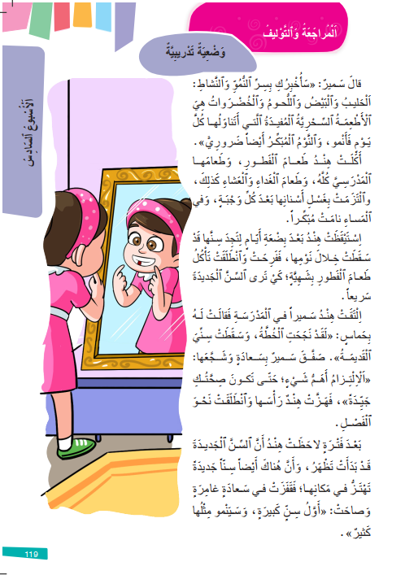
في المنزل، تدربوا على قراءة النص ص 119.
اختــتام الحــصة
تقويم فهم المقروء وتوظيف الظواهر اللغوية
افتتاح الحصة

Slide 31


